Slide 1
20/80 Project: ‘Power & Politics’
Vragen aan Ina Adema
Commissaris van de Koning
Extra opdracht: ‘Vragen aan politici’

Slide 2
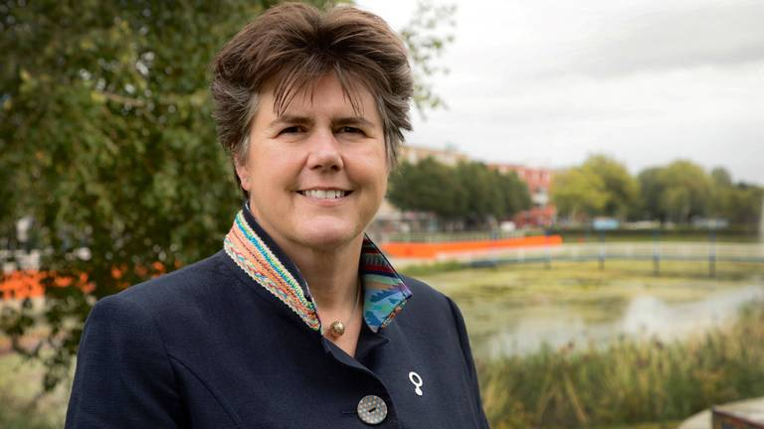

Slide 3
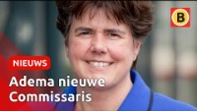
Wie is Ina Adema?
Commissaris van de Koning in Brabant sinds 1 oktober 2020
Iedere provincie heeft er één
12 Commissarissen van de Koning in Nederland. Met Ina Adema erbij: 2 vrouwen en 10 mannen.

Slide 4
Persoonlijke vragen
Waar komt u vandaan en welke opleiding heeft u gevolgd?
Waar komt uw interesse in politiek vandaan?
Wat is volgens u het belangrijkste werk van een Commissaris van de Koning?
Welke politicus is voor u een voorbeeld en waarom? Of als u geen voorbeeld heeft, welke politicus vindt u erg goed in zijn werk en waarom?

Slide 5
Vragen over actuele onderwerpen
Vindt u dat gemeentes in Noord- Brabant vluchtelingen moet opvangen? Zo ja, hoeveel vluchtelingen? Op welke locatie moeten deze vluchtelingen worden opgevangen?
Wat vindt u van de verhoging van het minimumloon met 10% door het kabinet Rutte IV? Is dat voldoende? De PvdA-GroenLinks wil het minimumloon verhogen naar 16 euro per uur en de ChristenUnie naar 18 euro per uur. Hoe staat u hierin?
Over de kwestie Israël – Palestina. De regering hangt de Israëlische vlag uit als steunbetuiging, terwijl de burgemeester van Rotterdam aangeeft dit niet wenselijk te vinden. Hoe kijkt u aan tegen dit meningsverschil.

Slide 6
Vragen over de lokale (Brabantse) politiek
Welke coalitie is er in de provincie Noord- Brabant?
Is de coalitie in Noord- Brabant werkbaar als er zo veel partijen in zitten? Hoe gaat dat er in de praktijk aan toe?
Wat zijn volgens u de drie belangrijkste thema’s voor Noord- Brabant op dit moment?
Doorvraag op één van de genoemde thema’s: hoe moeten we dit probleem aanpakken volgens u.
Hoe ziet u (in een droomscenario) de toekomst van de provincie Brabant?

